Slide 1
从Kaggle比赛深入数据科学 ——线性回归算法推导与实现
臧老师

Slide 2
1. 小知识：数组的broadcasting
在Numpy中，当参与运算的两个数组维数不同时，低维的数组会自动扩展到与高维数组相同的形状，这一机制称为broadcasting
关于broadcasting机制，可以参考：
numpy官方文档：https://docs.scipy.org/doc/numpy-1.15.0/user/basics.broadcasting.html
相关博客：https://lufficc.com/blog/tensorflow-and-numpy-broadcasting
Tensorflow遵循和Numpy相同的broadcasting机制

Slide 3
2. 最小二乘法初探
在前面的章节中，我们直接用sklearn获得回归方程
那么sklearn是如何从数据中学习到回归系数的呢？
最常用的获得线性回归方程系数的方法是最小二乘法
最小二乘法以最小化数据集的均方误差为目标
也就是说，回归系数的取值是能使得数据集均方误差最小的一组系数

Slide 4

2. 最小二乘法初探
对于回归方程
在给定的数据集上，最小二乘法试图找到能使得
取得最小值的一组β1、β2、...、βn
在最小二乘法中，一般把常数项也当成一个特征。

Slide 5
2. 最小二乘法初探
实际上，我们的目标是最小化测试集上的均方误差
但在模型训练时，我们只能最小化训练集上的均方误差
我们希望在测试集上这组系数也能使得均方误差最小
这种在训练集上做评价指标优化的方法叫做“经验风险最小化”

Slide 6
2. 最小二乘法初探
线性回归问题在求解时，被转化为一个最优化问题
在这里，这个最优化问题就是最小二乘问题
最小二乘问题即最小化训练集上的均方误差
在机器学习的最优化问题中，最小化的目标被称为“目标函数”
实际上，各类机器学习模型求解的一般思路都是目标函数最优化问题

Slide 7



3. 回归问题的评价指标
对于回归问题来说，常见的评价指标有以下几个（pred表示预测值，true表示真实值，i表示）：
均方误差（MSE，Mean Squared Error）
平均绝对值误差（MAE，Mean Absolute Error）
平均绝对百分比误差（MAPE，Mean Absolute Percentage Error）
思考题：这几种评价指标相比较，分别有何优劣？线性回归中为什么以均方误差作为优化目标？
均方误差 方便 求解（求导）
均方误差 清晰的统计学解释

Slide 8
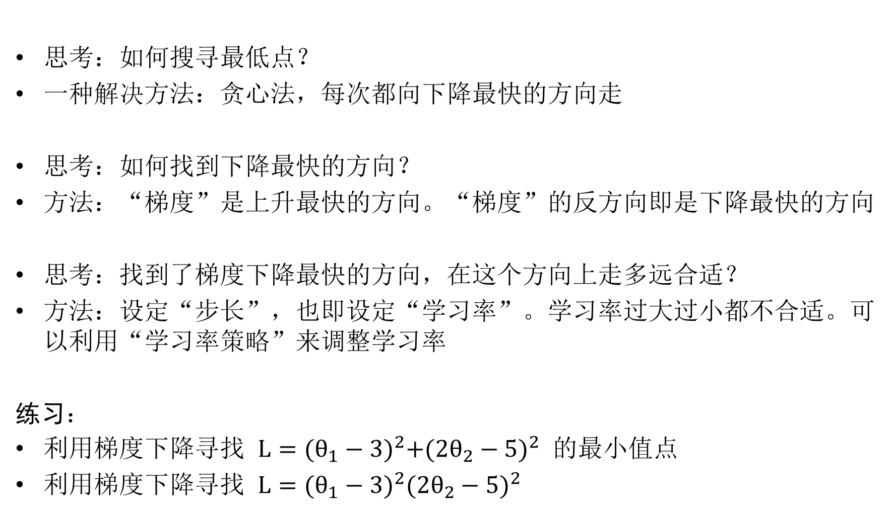
4. 梯度下降
思考：如何搜寻最低点？
一种解决方法：贪心法，每次都向下降最快的方向走
思考：如何找到下降最快的方向？
方法：“梯度”是上升最快的方向。“梯度”的反方向即是下降最快的方向
思考：找到了梯度下降最快的方向，在这个方向上走多远合适？
方法：设定“步长”，也即设定“学习率”。学习率过大过小都不合适。可以利用“学习率策略”来调整学习率
练习：
利用梯度下降寻找 $L={(θ_{1}−3)}^{2}+{({2θ}_{2}−5)}^{2}$ 的最小值点
利用梯度下降寻找 $L={(θ_{1}−3)}^{2}{({2θ}_{2}−5)}^{2}$

Slide 9
5. 最小二乘法的推导与实现
解最小二乘法的两种方法：
解析法：直接解出最小值点的表达式
数值法：梯度下降法寻找最小值点
作业题：使用Python实现最小二乘法（基于梯度下降），并发布到个人Github

Slide 10
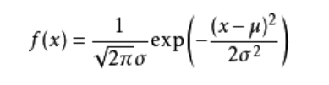
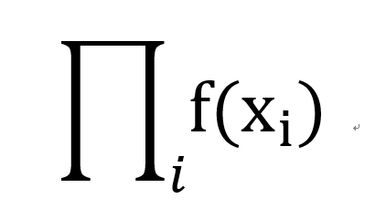
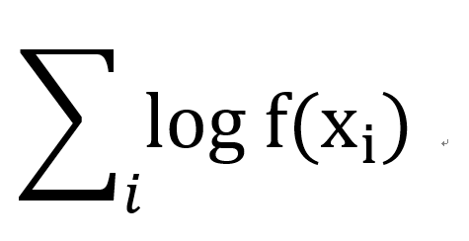
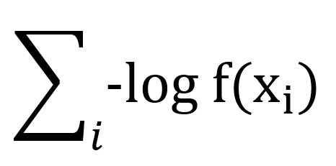
6. 在极大似然法的框架下理解最小二乘法
极大似然法：在数据集给定的情况下，找出使该数据集发生的可能性最大的一组β1、β2、...、βn
在正态分布假设下，极大似然法等价于最小二乘法
（回答了之前的问题：为什么线性模型选择均方误差作为优化目标）
正态分布概率密度函数：
推导思路：最大化 → 最大化 →最小化

Slide 11
7. 回归方程系数的可解释性
在各类机器学习模型大放异彩的今天，线性模型仍然是最流行的机器学习模型之一。这其中有两个原因：
线性模型运算速度快，在性能上有优势。在对实时性要求较高的项目上，往往采用线性模型
线性模型有良好的可解释性。使用线性模型获得的结果令人放心；在合规要求下，有时甚至只能使用线性模型（信用评分卡的例子、种族歧视问题、面相判断基金经理赚钱能力的例子）
那么，线性回归的可解释性体现在哪里？线性回归的结果如何解释？

Slide 12
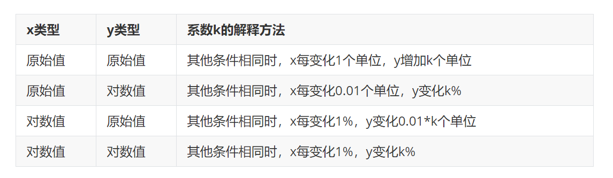
7. 回归方程系数的可解释性
回归结果的解释方法可参见下表：

Slide 13
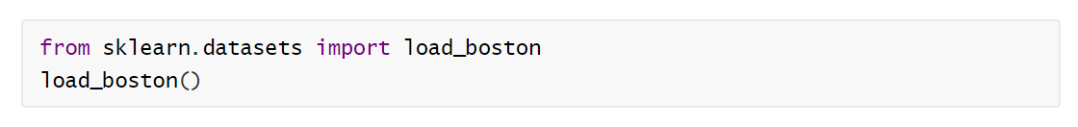
7. 回归方程系数的可解释性
作业题：使用sklearn和波士顿房价数据集估计线性回归模型（以对数房价作为标签），并解释其参数的含义。
提示：使用如下代码获取波士顿房价数据集：

